Slide 1
ПОСВЯЩАЕТСЯ ЗАЩИТНИКАМ ОТЕЧЕСТВА
Mirpps.ru

Slide 2
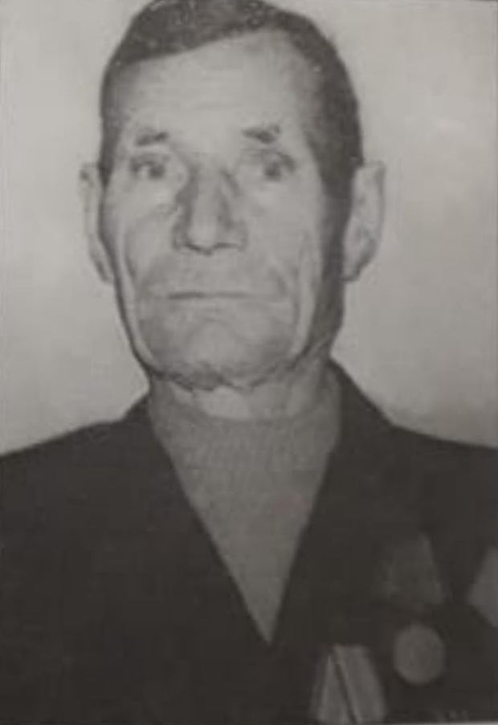
Бирюков Владимир Павлович, рядовой. Родился 10 июля 1912 года в станице Новолабинской. На фронт призван в июне 1941 года Усть-Лабинском РВК. Был в плену 4 года. Награждён орденом отечественной войны 2 степени медалью «За победу над Германией в Великой Отечественной войне 1941-1945 гг»

Slide 3
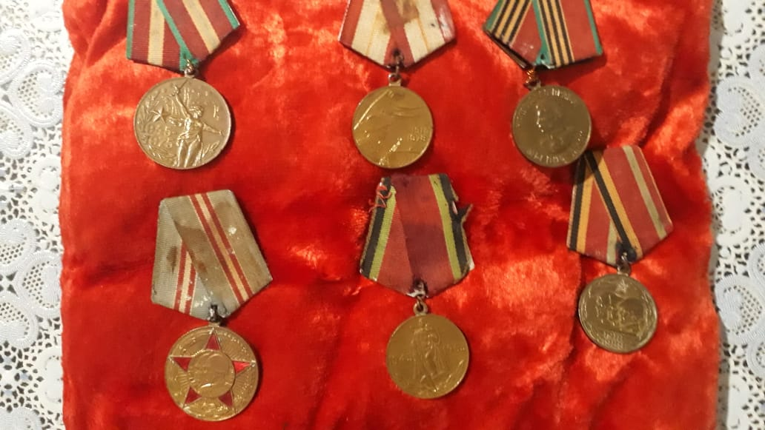
Медали за 20,30,40,50,60 и 70 лет вооружённых сил СССР

Slide 4
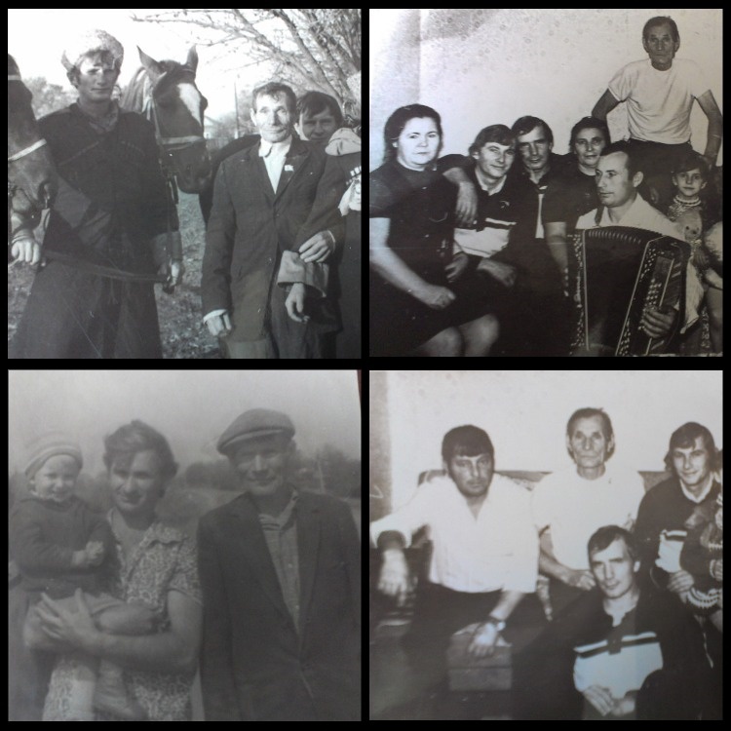
Владимир Павлович со своими родными и близкими

Slide 5

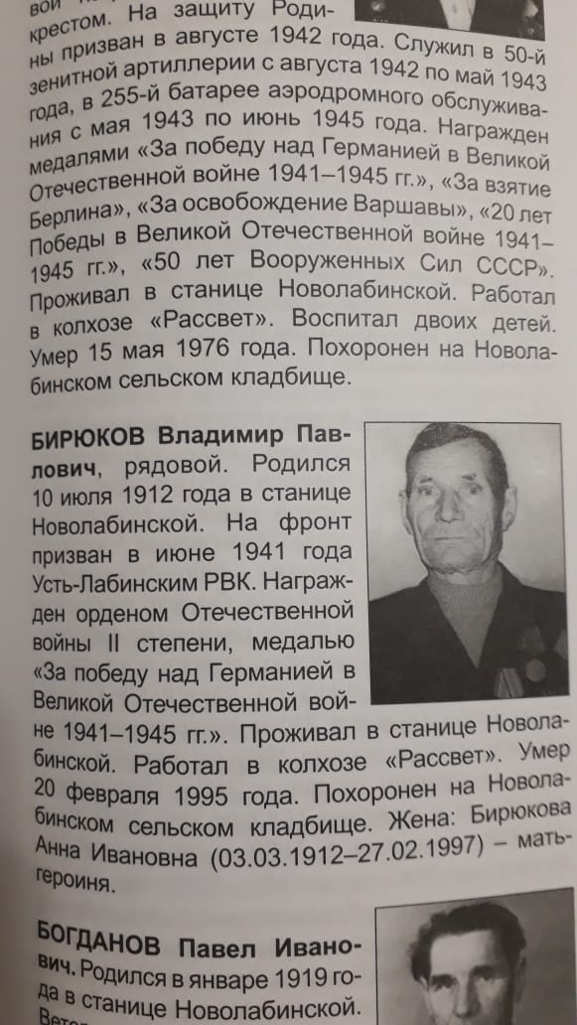
Биография из сборника «Книга памяти»

Slide 6
Материал о Бирюкове Владимире Павловиче из семейного архива, собрала его праправнучка Алымова Виолетта.

